Slide 1
Бөйөк Еңеүгә - 75 йыл
Презентацияны Ғәниева Рәсилә Утарбай ҡызы эҙерләне
Учалы ауылы Башҡорт гимназияһының
башкорт теле һәм әҙәбиәте уҡытыусыһы

Slide 2
2020 йыл - Дан һәм Хәтер йылы

Slide 3
Кешелек тарихында булған иң яуыз һуғыштарҙың береһе
32 мең шартлатылған завод һәм фабрикалар;
65 мең тимер юлы;
40 миллион совет халҡы;
1725 мең ҡала һәм ҡасабалар (поселоктар);
70 меңдән ашыу ауылдар

Slide 4
Тарих…22 июнь 1941 йыл
Мәскәүҙән Берлинғаса-2 мең саҡрым,поезд менән барһаң-2 тәүлек,самолетта-3 сәғәт.
Имгәкләп барһаң-4 йыл.
1418 көн.34 мең сәғәт.

Slide 5
Һандар
27 миллион кеше ғүмере.
2 мең 600 саҡрымға -27 миллион ҡорбан.
Һәр саҡрымға-10 мең 800,һәр метрға-22 кеше.
Көн һайын-19 мең,сәғәтенә-800,минутына-13 кеше…

Slide 6
Бер минутҡа тын ҡалайыҡ.

Slide 7
Яу йылдарында
34 млн.477 мең кеше һалдат шинелен кейҙе.
Башҡортостандан-730 мең кеше,шуларҙың-370 мең яугир һәләк булған.
Учалы районынан-13437 кеше,шуларҙың -9785-е генә әйләнеп ҡайта

Slide 8
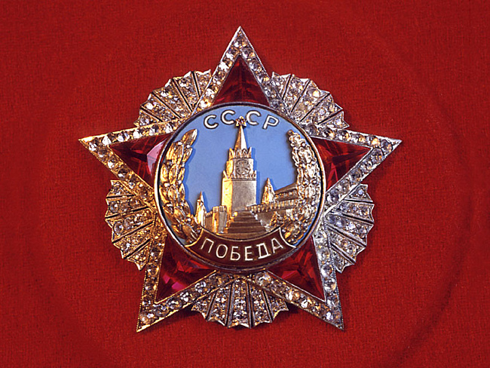

Slide 9
Батырлыҡ өсөн
200 мең 810 кеше төрлө орден-миҙалдар менән;
277 һалдат һәм офицер Советтар Союзы Геройы исеме бирелә;
2456 һуғышсы Дан орденының тулы кавалеры;
161 мең тылда хеҙмәт иткән кеше миҙал менән бүләкләнә.

Slide 10
Беҙҙең райондан сыҡҡан батырҙар

Slide 11
Советтар Союзы Геройы яҡташыбыҙ Мөхәмәтйәнов Шакирйән Юнысов улы

Slide 12
Советтар Союзы Геройы Хәкимйән Әхмәтғәлин Рәхимйән улы

Slide 13
Советтар Союзы Геройы

Slide 14
Советтар Союзы Геройы Сөнәғәтуллин Жәүҙәт Ғөмөрҙаҡ улы

Slide 15
Советтар Союзы Геройы Ташкин Михаил Александрович

Slide 16
«Дан» орденының тулы кавалеры Учалы ауылынан Әхнәф Ғәлимйән улы Хөснөтдинов

Slide 17
«Дан» орденының тулы кавалеры Мансурҙан-Хилажев Мәүлит Хилаж улы

Slide 18
«Дан» орденының тулы кавалеры Поспелов Петр Иванович

Slide 19
Беҙ еңеүгә уттар аша килдек,
Арыҫландар кеүек һуғышып.
Бына шуның өсөн,шуның өсөн
Беҙгә бик-бик ҡиммәт тыныслыҡ!

